Slide 1
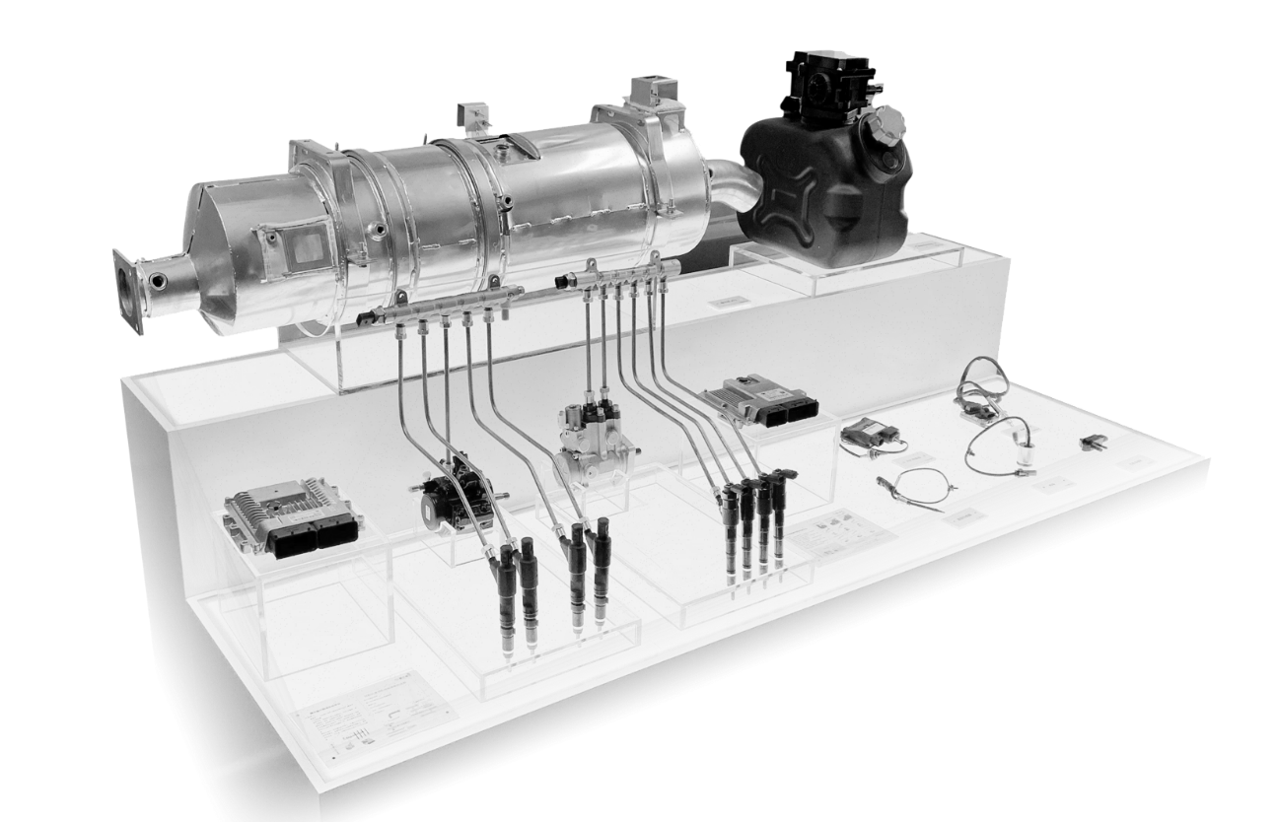

Simulink库模块使用技巧
汇报对象： | XXX
日期： | 2019年12月13日（周五）
地点： | XXX
编制： | XXX
审核： | XXX
文件版本： | Version 2.0

Slide 2
XXXXXX
XXXXX

Slide 3
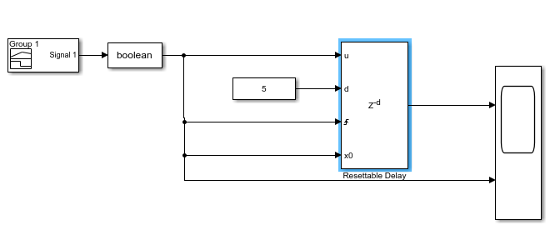
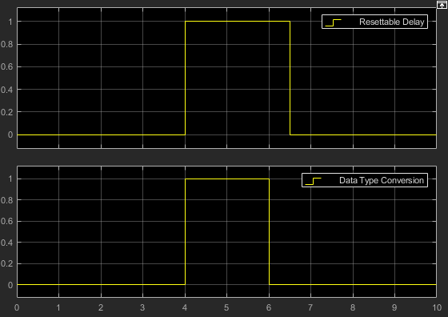
XXXXXX
Turn Off delay
可以用Resetable Delay模块实现：
Xxx
xxxx

Slide 4
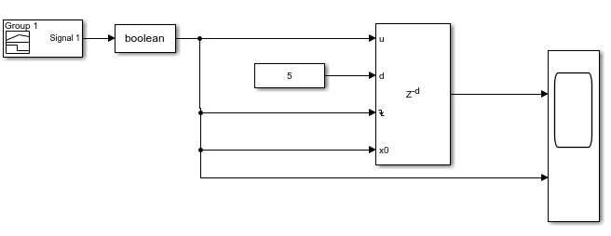
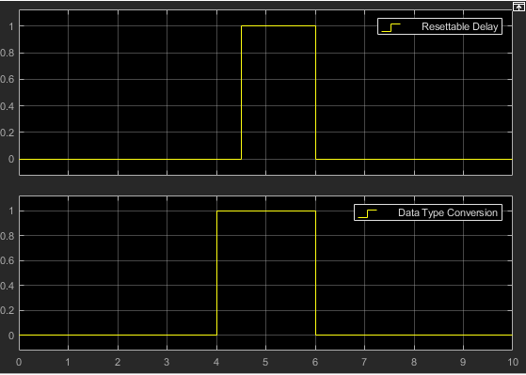
XXXXXX
Turn On delay
可以用Resetable Delay模块实现：
Xxx
xxxx

Slide 5
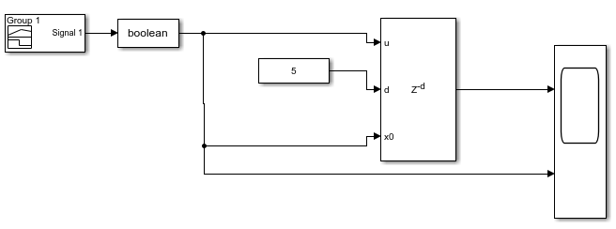
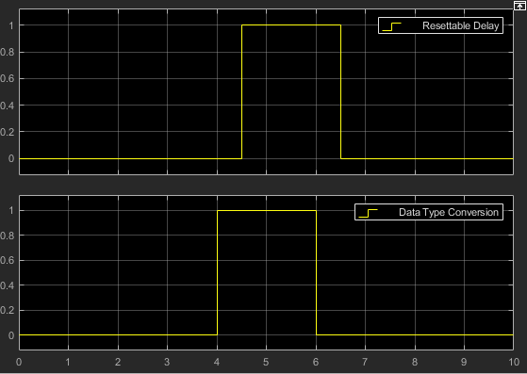
XXXXXX
Turn On&Off delay
可以用Resetable Delay模块实现：
Xxx
xxxx

Slide 6





谢 谢
合作、互通、分享、共赢
NSE Automotive Electronics

